Slide 1
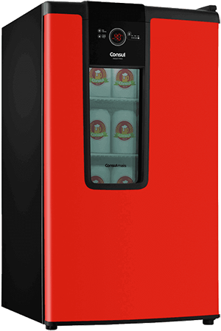
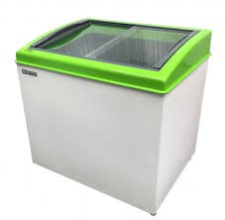
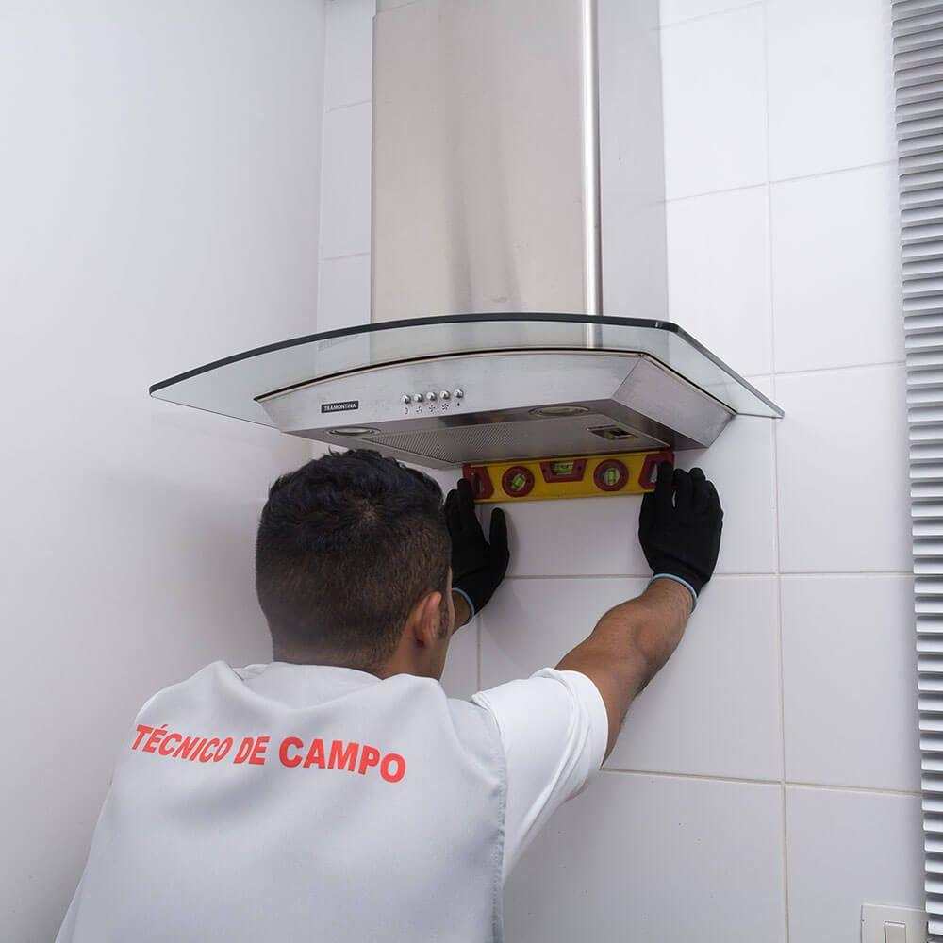
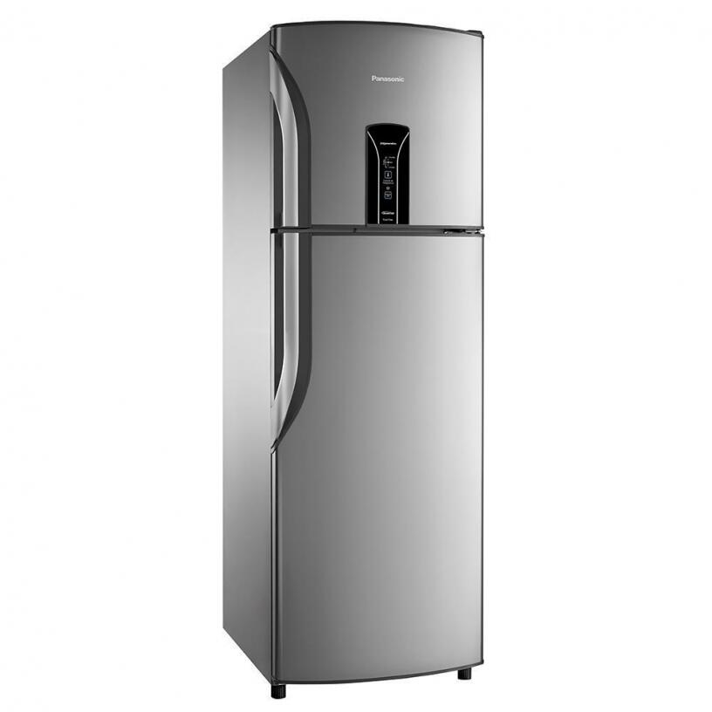
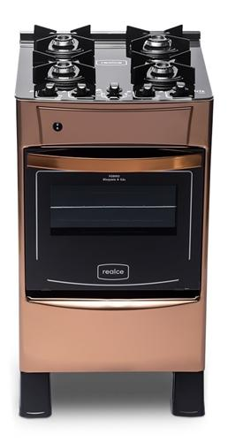
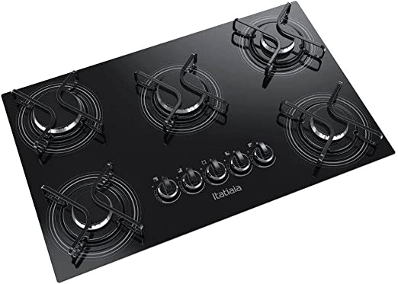
Eletrodomésticos
04/2024

Slide 2
Categorias
Eletrodomesticos > Acessorios e Pecas de Reposicao para Eletrodomesticos
Eletrodomesticos > Adega Climatizada
Eletrodomesticos > Bebedouro e Purificador
Eletrodomesticos > Cervejeira
Eletrodomesticos > Churrasqueira Eletrodomestica
Eletrodomesticos > Coifa
Eletrodomesticos > Cooktop
Eletrodomesticos > Depurador
Eletrodomesticos > Eletrodomesticos Linha Industrial > Bebedouro e Purificador Linha Industrial
Eletrodomesticos > Eletrodomesticos Linha Industrial > Fogao e Fogareiro Linha Industrial
Eletrodomesticos > Eletrodomesticos Linha Industrial > Forno Linha Industrial
Eletrodomesticos > Eletrodomesticos Linha Industrial > Freezer e Refrigerador Linha Industrial > Camara Fria e Expositor Horizontal
Eletrodomesticos > Eletrodomesticos Linha Industrial > Freezer e Refrigerador Linha Industrial > Camara Fria e Expositor Vertical
Eletrodomesticos > Eletrodomesticos Linha Industrial > Outros Eletrodomesticos Linha Industrial

Slide 3
Categorias
Eletrodomesticos > Fogao
Eletrodomesticos > Forno > Forno Bancada
Eletrodomesticos > Forno > Forno Embutir
Eletrodomesticos > Freezer > Freezer Horizontal Tradicional
Eletrodomesticos > Freezer > Freezer Vertical Tradicional
Eletrodomesticos > Frigobar e Mini Geladeira
Eletrodomesticos > Geladeira e Refrigerador
Eletrodomesticos > Lava Loucas
Eletrodomesticos > Maquina de Lavar e Tanquinho > Lava e Seca
Eletrodomesticos > Maquina de Lavar e Tanquinho > Maquina de Lavar
Eletrodomesticos > Maquina de Lavar e Tanquinho > Tanquinho
Eletrodomesticos > Micro-ondas
Eletrodomesticos > Secadora de Roupa
Eletrodomesticos > Servicos > Desinstalacao e Instalacao para Eletrodomesticos

Slide 4
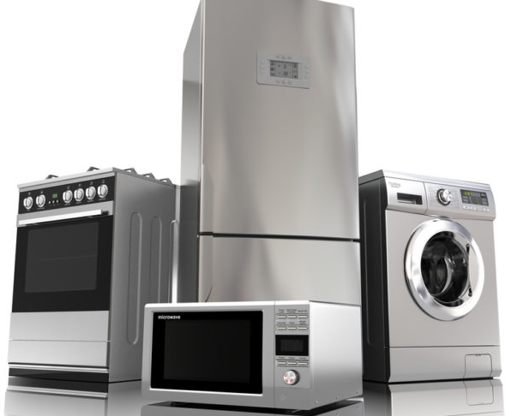
Eletrodomésticos
Os eletrodomésticos são produtos que precisam ser ligados à eletricidade (ou utilizem baterias recarregáveis para funcionar), mas que, diferentemente dos eletroportáteis (como batedeira, cafeteira, liquidificador, panela elétrica, que são bem menores e leves), não podem ser transportados de um lugar para outro com facilidade.

Slide 5
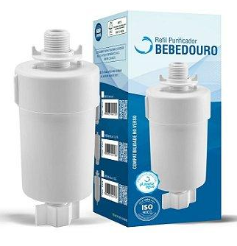
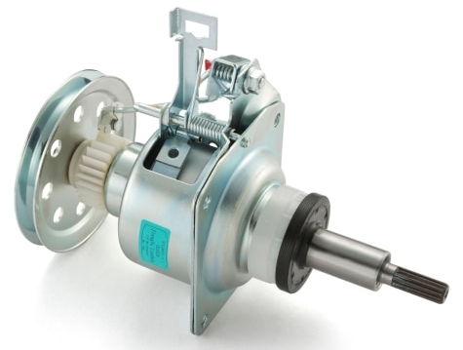
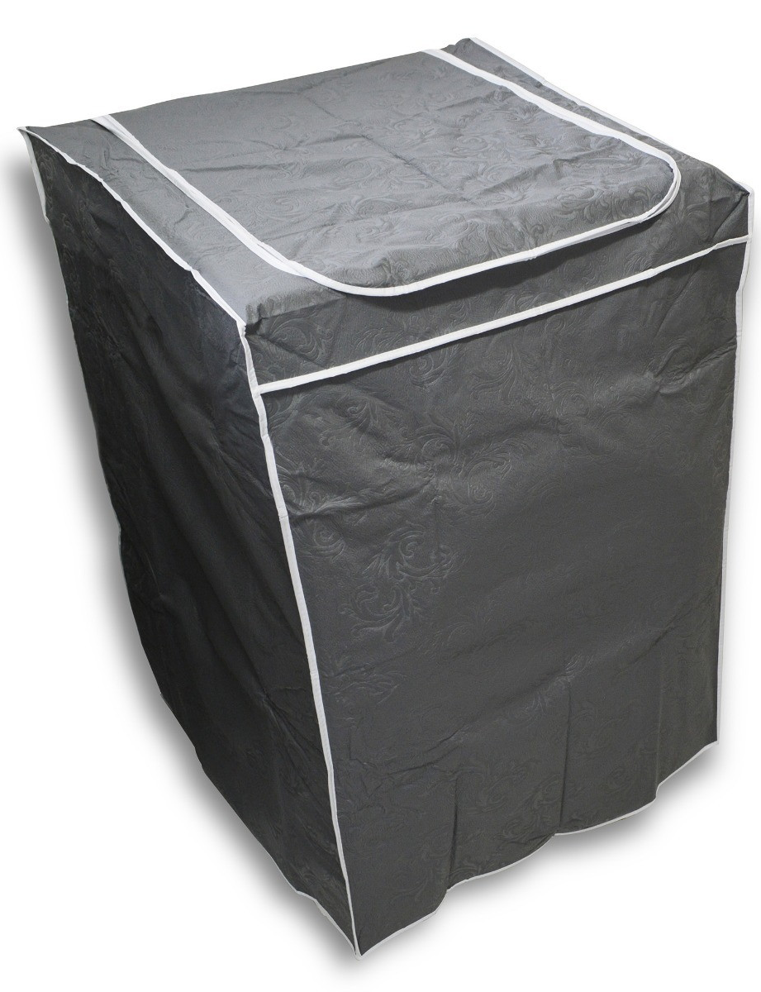
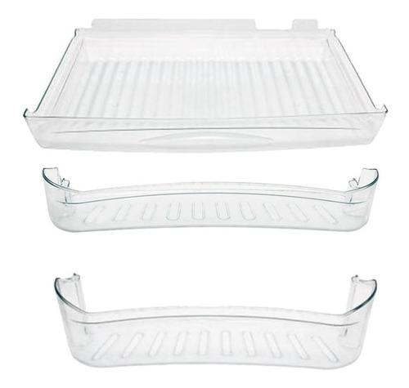
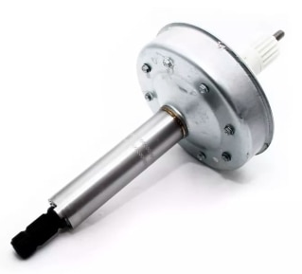
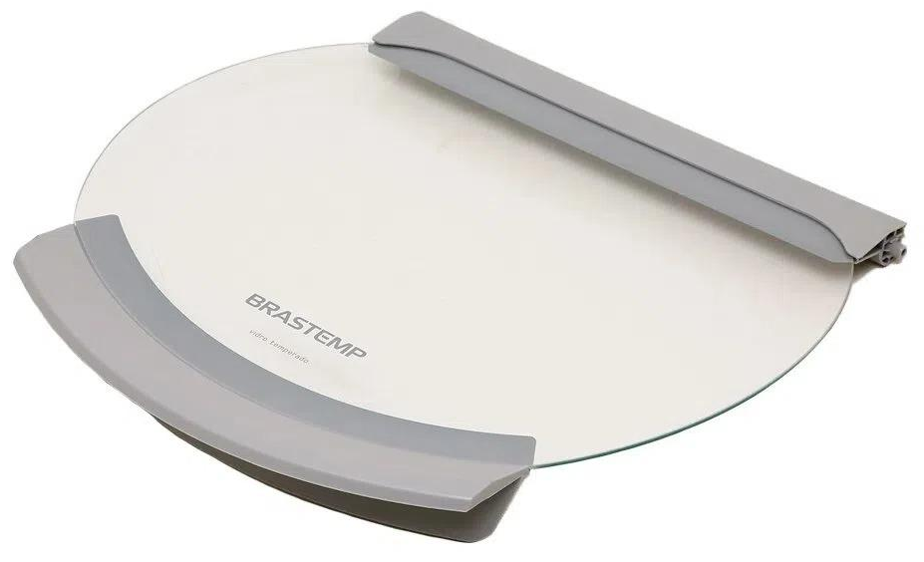
Eletrodomesticos > Acessorios e Pecas de Reposicao para Eletrodomesticos
Acessórios são dispositivos extras não necessários para o funcionamento do aparelho.
Peças de reposição são aquelas que você utiliza quando precisa substituir determinados componentes provocados pelo desgaste natural.

Slide 6
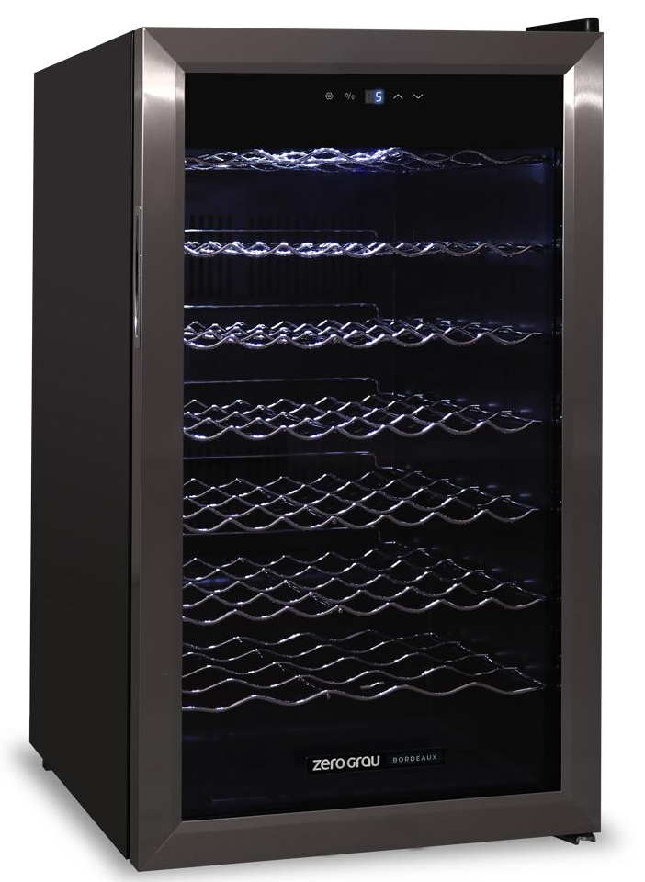
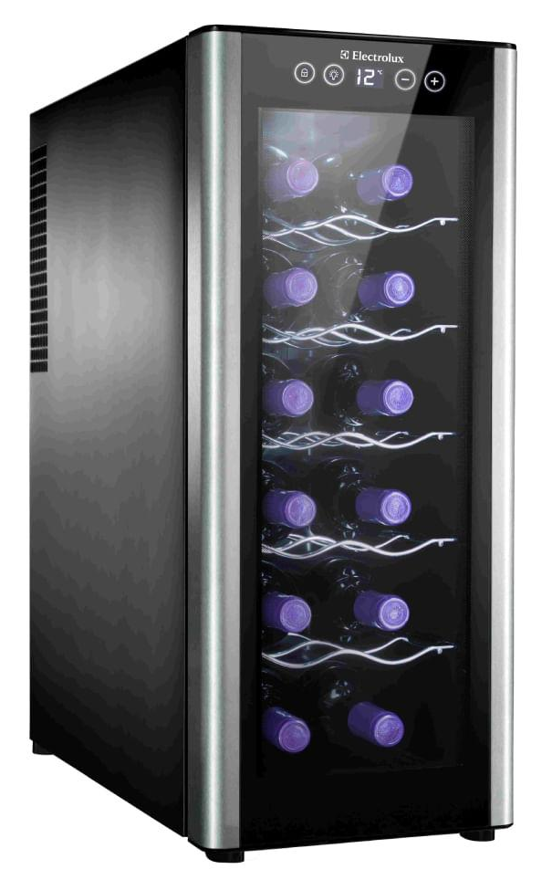
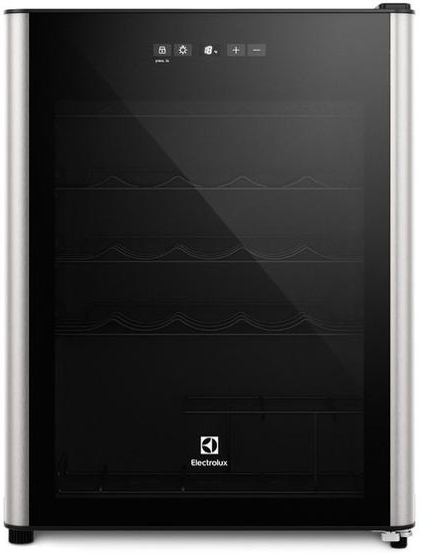
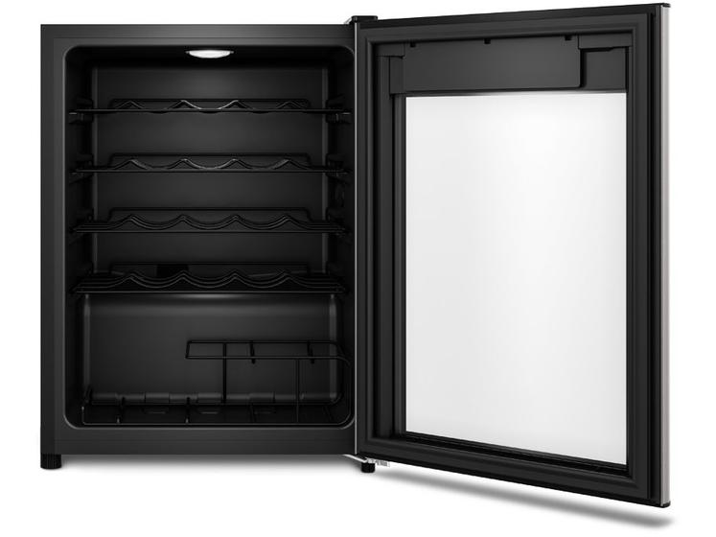
Eletrodomesticos > Adega Climatizada
A adega climatizada é um aparelho que serve pra guardar vinhos e espumantes ajudando a manter sabor, aroma e teor alcoólico dessas bebidas.
As principais vantagens são manter a temperatura ideal das bebidas, proteção contra a luz, ventilação e conservação, sem trepidações e praticidade.

Slide 7
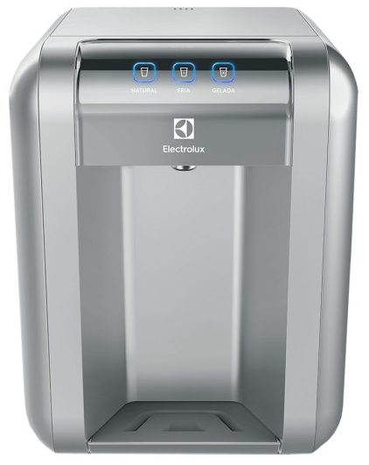
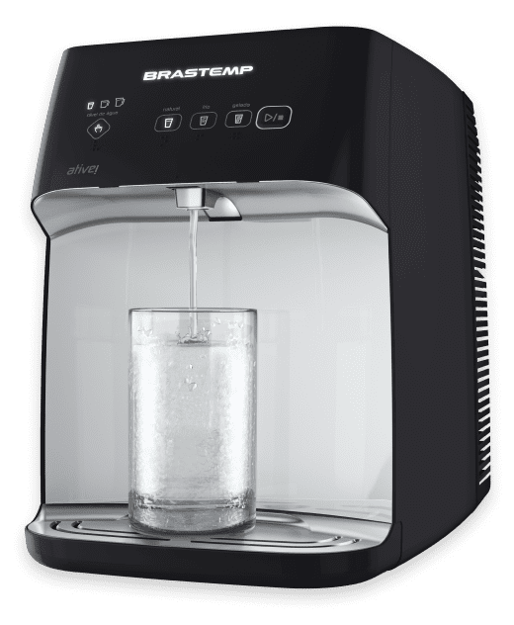
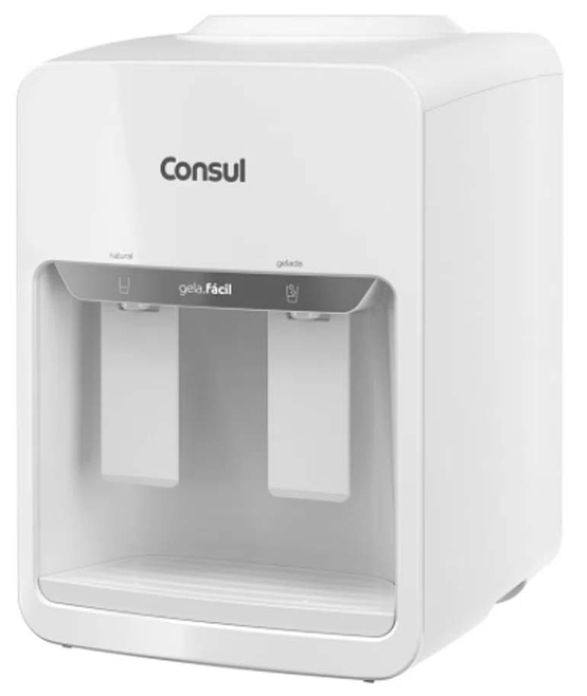
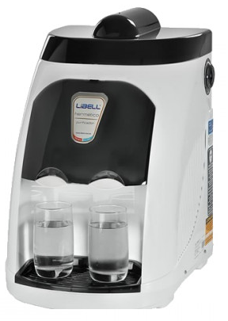
Eletrodomesticos > Bebedouro e Purificador
Bebedouro de água são equipamentos mais simples que somente filtram a água recebida.
Purificador de água são equipamentos adequados para prover água tratada e consumível eliminando todos os tipos de bactérias e impurezas da água, inclusive sais e cloretos derivados do sistema de tratamento.
Atenção: Não entram nessa categoria bebedouro e purificador linha industrial que geralmente são usados no comércio, esses possuem categoria própria: Eletrodomesticos > Eletrodomesticos Linha Industrial > Bebedouro e Purificador Linha Industrial.
O refil para bebedouro possui categoria própria: Eletrodomesticos > Acessorios e Pecas de Reposicao para Eletrodomesticos.

Slide 8
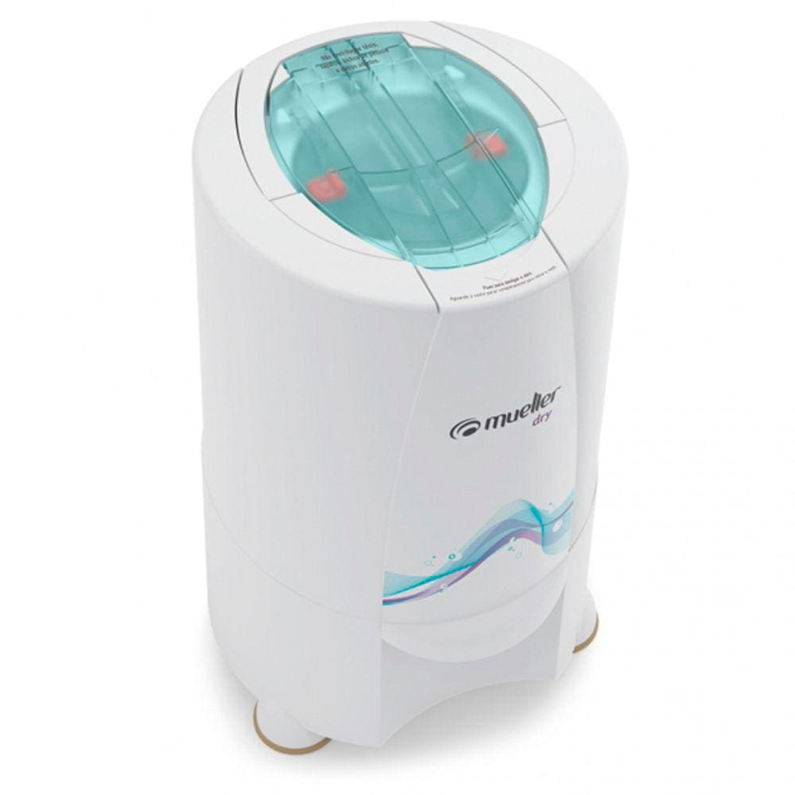
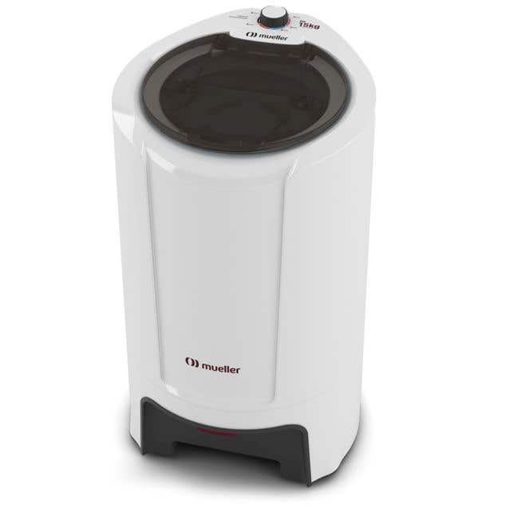
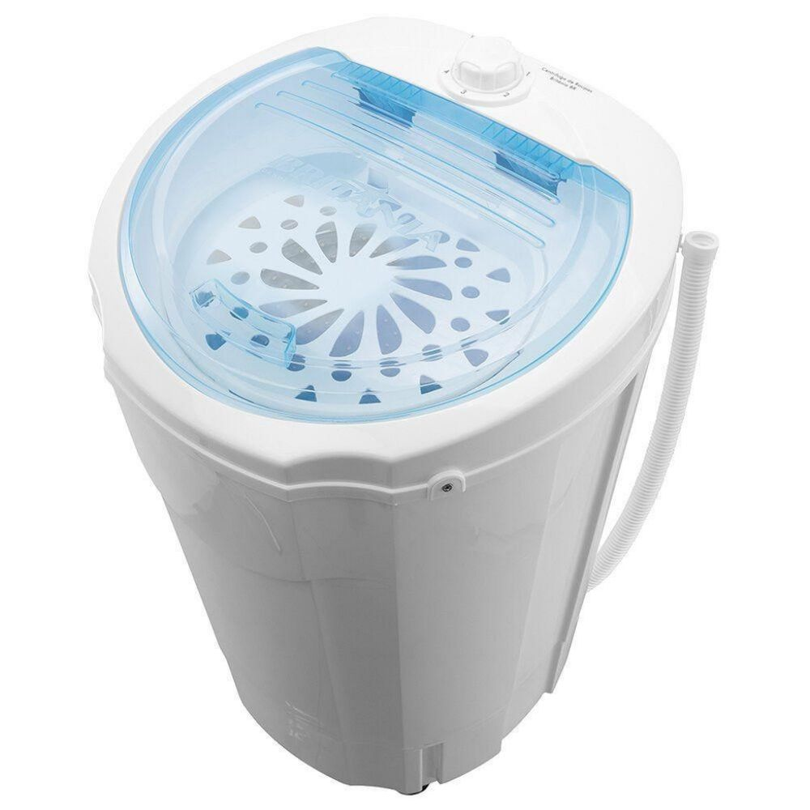
Eletrodomesticos > Centrifuga de Roupa
A centrífuga de roupas é um eletrodoméstico em que você coloca as roupas lavadas, ainda molhadas. Seu motor faz um movimento de rotação muito rápido e, com isso, a água dos tecidos é drenada. Ela facilita e agiliza o processo, mas as roupas não saem secas e depois da centrifugação é preciso colocá-las no varal até que terminem de secar.

Slide 9
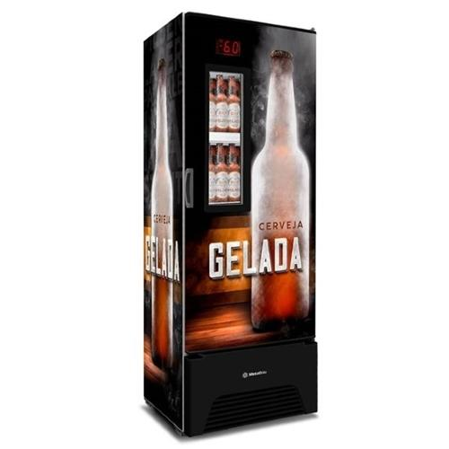
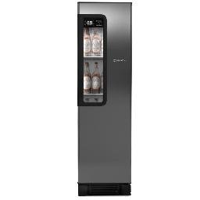
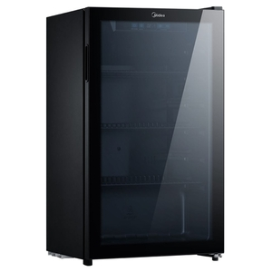
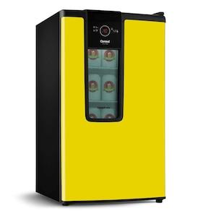
Eletrodomesticos > Cervejeira
A cervejeira, como o próprio nome diz, é mais indicada para o armazenamento de cervejas. A temperatura varia de 0° a -6° graus, essa é a condição ideal para gelar sua cerveja mais rapidamente e mantê-la na temperatura ideal, o que difere de um freezer em que a temperatura varia de -16° a -20° graus.

Slide 10
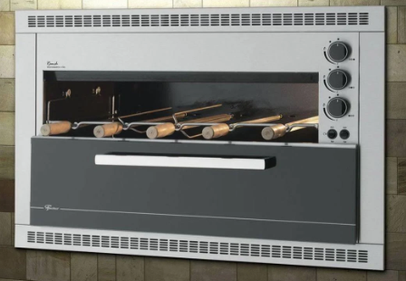
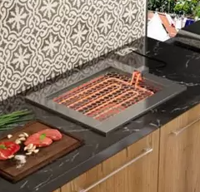
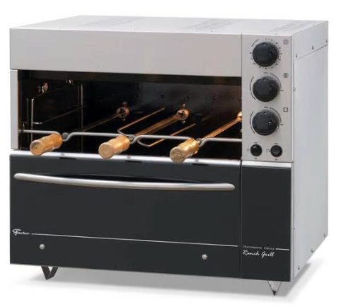
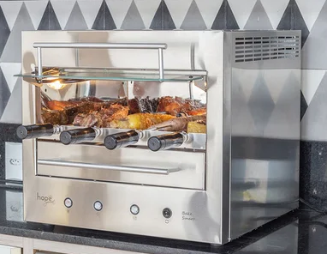
Eletrodomesticos > Churrasqueira Eletrodomestica
A churrasqueira em eletrodoméstico é a solução para quem não abre mão de preparar um bom churrasco, alimentos assados, grelhados com muito mais tecnologia, praticidade e com baixa emissão de fumaça.
Integra-se perfeitamente a vários estilos de ambientes. Podem ser de embutir ou apoiadas na bancada.
São produtos que precisam ser ligados a eletricidade, são bem maiores e pesados e que não oferecem nenhuma facilidade para serem transportados.

Slide 11
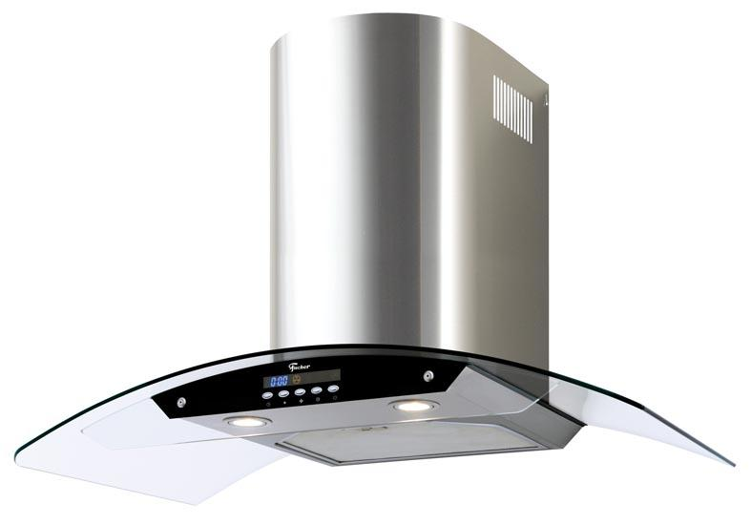
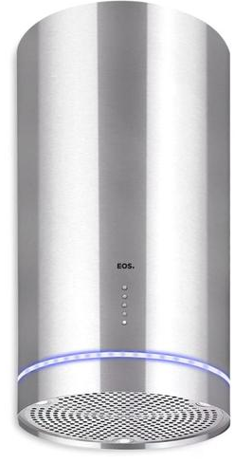
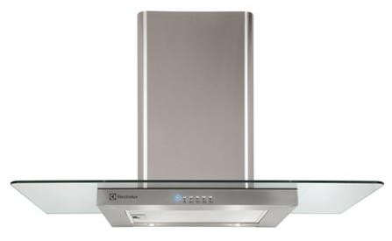
Eletrodomesticos > Coifa
Coifa tem como função sugar os vapores gerados pelo cozimento dos alimentos, reter a gordura e reduzir os odores, melhorando a qualidade do ar no interior da cozinha.
Elimina boa parte do ar gorduroso, por meio de um duto, sendo necessário uma saída de ar para áreas externas.
Tipos de coifas: de parede, inclinada, para ilha, suspensa e de embutir.

Slide 12
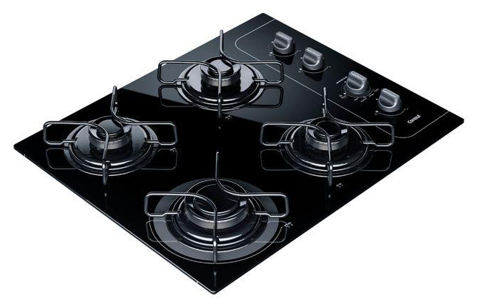
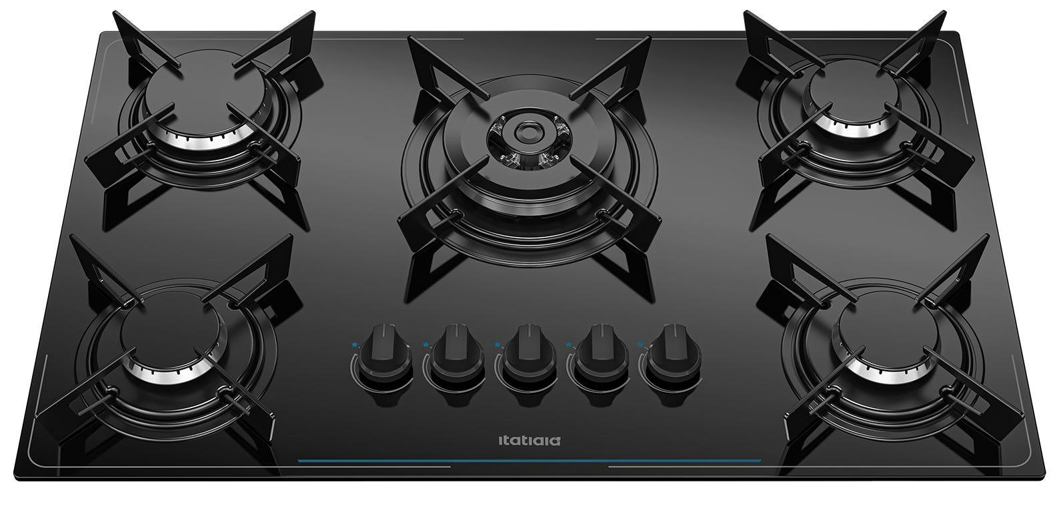
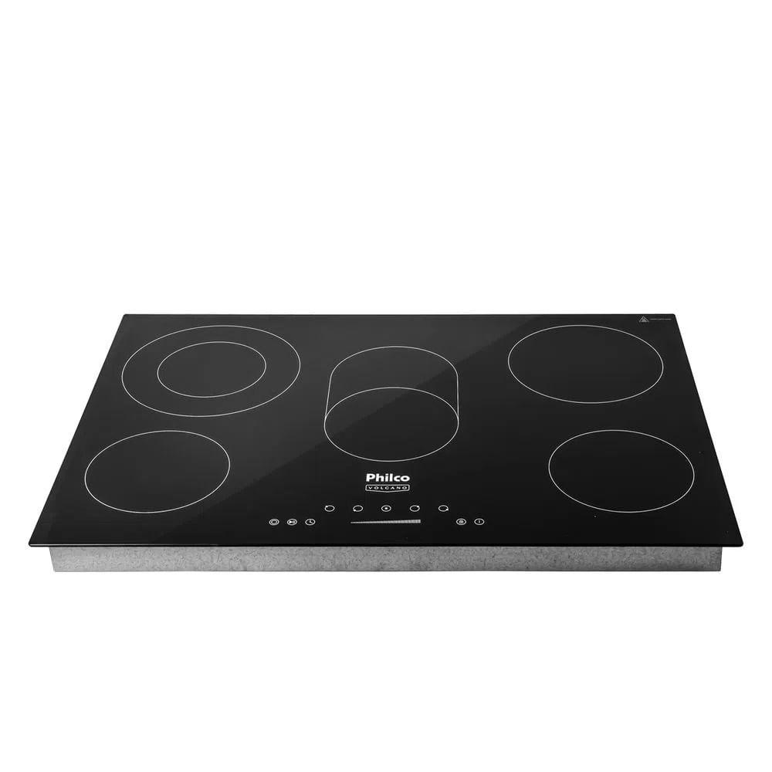
Eletrodomesticos > Cooktop
Cooktop é um eletrodoméstico que apresenta praticidade e alta performance. Sua função é semelhante a de um fogão convencional, porém, diferente deste, não possui forno embutido.
É basicamente as bocas do fogão, só que separadas da parte do forno.
Pode ser elétrico, a gás ou a indução (campo eletromagnético que gera calor).

Slide 13
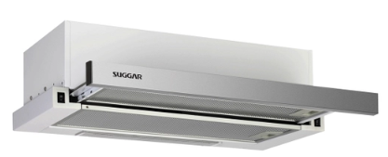
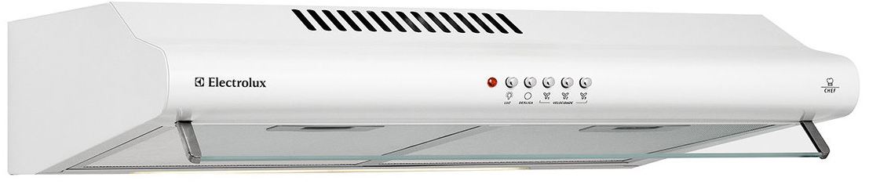
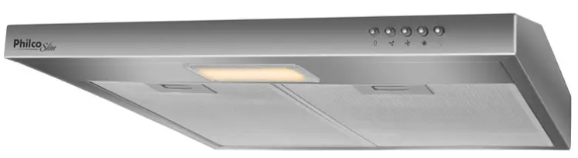
Eletrodomesticos > Depurador
Depurador tem como função sugar os vapores gerados pelo cozimento dos alimentos, reter a gordura e reduzir os odores, melhorando a qualidade do ar no interior da cozinha.
Filtra somente o ar que absorve e devolve para o mesmo espaço. Não é necessário o duto de exaustão.
Pode ser fino e slim, de inox, branco ou preto. Pelo fato de realizar filtragem durante o uso, o filtro necessita ser trocado de tempos em tempos para garantir o bom funcionamento.

Slide 14
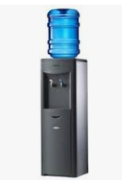

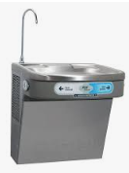
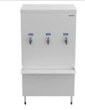
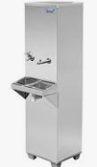
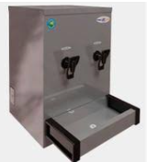
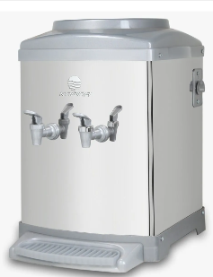
Eletrodomesticos > Eletrodomesticos Linha Industrial >
Bebedouro e Purificador Linha Industrial
Bebedouro e purificador linha industrial tem a capacidade muito maior de armazenar grandes volumes de água, normalmente 20 a 200 litros, muito mais pesados e robustos. São encontrados com ou sem refrigeração e compressor. Ideais para locais com grande fluxo de pessoas como hospitais, escolas, clínicas, academias, empresas etc.
Os modelos são de coluna, bancada, de garrafão, suspenso e os mais modernos com sensores sem contato.
Atenção: Não entram nessa categoria bebedouro e purificador tradicionais que geralmente são usados em casa, esses possuem categoria própria: Eletrodomesticos > Bebedouro e Purificador.
O refil para bebedouro possui categoria própria: Eletrodomesticos > Acessorios e Pecas de Reposicao para Eletrodomesticos.

Slide 15
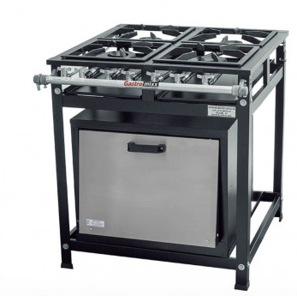
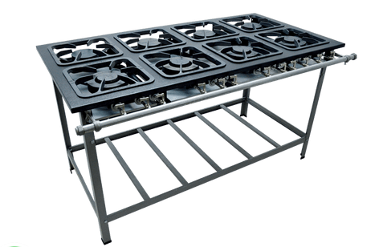
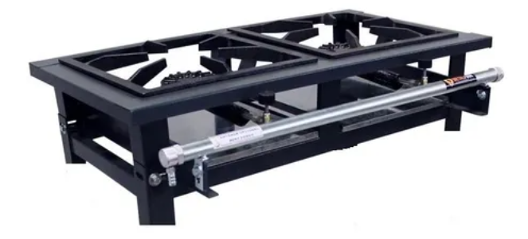
Eletrodomesticos > Eletrodomesticos Linha Industrial >
Fogao e Fogareiro Linha Industrial
O fogão e fogareiro da linha industrial nada mais é do que um utensílio de cozinha semelhante à versão doméstica, porém com capacidade para proporcionar altos volumes de cozimento ao mesmo tempo.
Tem chamas mais fortes, permitindo a utilização de grandes panelas. Podem ter de 2 a 12 bocas e são mais resistentes e mais duráveis, tendo menos riscos de panes ou defeitos.
Os fogões e fogareiros a gás também entram nesta categoria.
Atenção: Os fogões residenciais possuem categoria própria Eletrodomesticos > Fogao.
Os fogareiros de camping também possuem categoria própria Esporte e Lazer > Camping > Fogareiro e Fogao de uma Boca.

Slide 16





Eletrodomesticos > Eletrodomesticos Linha Industrial > Forno Linha Industrial
O forno linha industrial é um equipamento cuja finalidade é promover o aquecimento e o ressecamento de matérias-primas de inúmeras naturezas. Em geral, é comumente encontrado em hotéis, padarias, restaurantes, food services e cozinhas industriais de todas as classificações. Se diferenciam dos fornos convencionais, especialmente, pelo tamanho e desempenho superior, uma vez que a proposta deles é a de atender altas demandas, ou seja, assar alimentos em larga escala.
Entram nessa categorias tanto os fornos elétricos, como os a gás e os laboratoriais.
Atenção: Não entram nessa categoria os fornos residenciais.

Slide 17




Eletrodomesticos > Eletrodomesticos Linha Industrial >
Freezer e Refrigerador Linha Industrial > Camara Fria e Expositor Horizontal
Câmara fria e expositor horizontal da linha industrial garante que as mercadorias sejam exibidas para compra, podendo chamar a atenção de consumidores que estejam passando pela sua frente. É usado para congelar, conservar e expor produtos de forma visível na horizontal.
Existem também os modelos que não são expositores, porém são usados no comércio, indústria e laboratórios, como as câmaras frias, geralmente são mais de uma porta e feitos de aço, como as câmaras frias que geralmente possuem mais de uma porta e são feitas de aço, inox, etc.
Atenção: Não entram nesta categoria os freezers tradicionais que geralmente são usados em casa, esses possuem categoria própria Eletrodomesticos > Freezer > Freezer Horizontal Tradicional.

Slide 18





Eletrodomesticos > Eletrodomesticos Linha Industrial >
Freezer e Refrigerador Linha Industrial > Camara Fria e Expositor Vertical
O expositor vertical da linha industrial garante que as mercadorias sejam exibidas para compra, podendo chamar a atenção de consumidores que estejam passando pela sua frente. É usado para congelar, conservar e expor produtos de forma visível na vertical.
Existem também os modelos que não são expositores, porém são usados no comércio e indústria, como as câmaras frias que geralmente possuem mais de uma porta e são feitas de aço, inox, etc.
Atenção: Não entram nesta categoria os freezers tradicionais que geralmente são usados em casa, esses possuem categoria própria Eletrodomesticos > Freezer > Freezer Horizontal Vertical.

Slide 19




Eletrodomesticos > Eletrodomesticos Linha Industrial >
Outros Eletrodomesticos Linha Industrial
Entram nesta categoria os eletrodomésticos de linha industrial que são específicos para uso no comércio e/ou na indústria e que não possuem categoria aberta, como, por exemplo, máquina de gelo, chapa e grill, micro-ondas, lava louças, etc.

Slide 20




Eletrodomesticos > Fogao
O fogão é um dos eletrodomésticos mais importantes em uma residência, sendo utilizado para cozinhar, fritar e preparar diversos tipos de comida, podendo ser usado inclusive para esquentá-las.
Pode ser de piso (é um dos mais comum) ou de embutir.
Atenção: Não entram nesta categoria o fogão a lenha que possui categoria própria: Agro, Comercio e Industria > Agro, Comercio e Industria e o fogareiro ou fogão de uma boca, pois possuem categoria própria: Esporte e Lazer > Camping > Fogareiro e Fogao de uma Boca.

Slide 21




Eletrodomesticos > Forno > Forno Bancada
O forno de bancada também chamado de forno de mesa, é um eletrodoméstico que fica em cima de um armário ou bancada. Aquece e assa uniformemente o alimento, permitindo que você controle a temperatura, deixando massas, carnes e outros produtos mais dourados e crocantes.
Entra nessa categoria o forno de bancada acima de 26 litros e o forno multifuncional de bancada com micro-ondas.
Atenção: Forno elétrico até 25 litros classificar em Eletroportateis > Forno Eletrico.

Slide 22



Eletrodomesticos > Forno > Forno Embutir
O forno de embutir ajuda a aproveitar e economizar espaço na cozinha, pois ao invés de ficar em cima de uma mesa ou junto ao fogão, ele pode ser instalado a uma estrutura, que pode ser um armário ou móvel, além de ser muito funcional ajuda a embelezar a decoração da cozinha.
Requer apenas eletricidade para funcionar e pode ser usado para preparar todo tipo de alimento em diferentes temperaturas.
Entra nessa categoria o forno multifuncional de embutir com micro-ondas.

Slide 23




Eletrodomesticos > Freezer > Freezer Horizontal Tradicional
O freezer horizontal tradicional tem maior durabilidade dos alimentos armazenados, porque o seu design faz com que haja menor variação de temperatura quando o equipamento é aberto, sendo mais econômico. Os alimentos não ficam visíveis. Este modelo é o mais usado em residência.

Slide 24




Eletrodomesticos > Freezer > Freezer Vertical Tradicional
O freezer vertical tradicional é o modelo mais comum em residências, indicado para quem usa bastante o produto e não abre mão de facilidade na hora de pegar os alimentos. Isso porque ele conta com prateleiras e gavetas, que ajudam na organização e na visualização dos congelados estocados e os alimentos não ficam visíveis.

Slide 25





Eletrodomesticos > Frigobar e Mini Geladeira
O frigobar é um tipo de geladeira pequena planejada para armazenar e refrigerar bebidas e alimentos simples em quantidade reduzida. Seu funcionamento é igual ao de um refrigerador tradicional e, por ter capacidade menor, o consumo de energia elétrica também é reduzido.
A mini geladeira elétrica é muito prática para guardar porções pequenas de alimentos e bebidas geladinhas. Possui capacidade que vai de 5L a 30L e potência de gelo de 5 graus a -20 graus. Muito útil para remédios refrigerados, como as insulinas, para skincares, mini cooler para camping, etc. Algumas possuem funções de refrigeração e aquecimento.
Atenção: a mini geladeira automotiva tem categoria própria Automotivo > Acessorios Automotivos > Outros Acessorios Automotivos.

Slide 26




Eletrodomesticos > Geladeira e Refrigerador
A geladeira e o refrigerador têm como função manter resfriado o que lhe for colocado dentro, tanto na parte de cima (congelador) quanto na parte de baixo. Pode conter uma ou mais portas e gavetas.
Serve para conservar alimentos e bebidas por um breve período.

Slide 27



Eletrodomesticos > Lava Loucas
A máquina de lavar louças é um aparelho eletrodoméstico cuja finalidade é de lavar os utensílios utilizados na cozinha, principalmente aqueles empregados no preparo e consumo das refeições, basicamente é uma máquina automática que limpa pratos, talheres, copos (algumas também lavam panelas).

Slide 28



Eletrodomesticos > Maquina de Lavar e Tanquinho > Lava e Seca
A lava e seca é um eletrodoméstico projetado para limpeza e secagem de roupas, juntando duas grandes funções em um único produto e em apenas um processo, podendo também optar em usar uma ou outra função (lavar ou secar).
Dispensa o tempo necessário para secagem da roupa ao sol e, em alguns casos, substitui o ferro de passar, já que a roupa não sai tão amassada.

Slide 29




Eletrodomesticos > Maquina de Lavar e Tanquinho > Maquina de Lavar
Máquina de lavar roupa ou lavadora de roupa é um eletrodoméstico projetado para limpeza de roupas. Possui dois tipos: com eixo vertical e abertura por cima, também chamadas de “top load”, ou com eixo horizontal e tampa frontal, chamadas de “front load”.
As máquinas “top load” são mais comuns no Brasil e oferecem a vantagem da abertura da tampa a qualquer momento do ciclo de lavagem. Já na máquina com abertura frontal, “front load”, não é possível interromper o ciclo ou abrir a tampa após o início do processo.

Slide 30




Eletrodomesticos > Maquina de Lavar e Tanquinho > Tanquinho
O tanquinho é considerado uma máquina de lavar semiautomática, pois, mesmo que se utilize do mesmo processo mecânico para a limpeza das roupas, ele não é capaz de realizar todas as etapas que a lavadora possui. Uma delas é a função de centrifugar, ou seja, terá que torcer as roupas à mão antes de estender no varal.
O consumo de energia desse eletrodoméstico é baixo, além disso, gasta menos água e sabão durante as lavagens. Sem contar que são menores e ocupam menos espaço em qualquer lugar.

Slide 31



Eletrodomesticos > Micro-ondas
O micro-ondas é um eletrodoméstico fundamental em qualquer cozinha, pois prepara ou auxilia na preparação de diversos tipos de alimentos além das funções de aquecer e descongelar.
Iremos classificar os de bancada, os de embutir e também os que tem a função airfryer.
Atenção: O forno multifuncional com função de micro-ondas classificar em Eletrodomesticos > Forno > Forno Bancada ou Embutir.

Slide 32



Eletrodomesticos > Secadora de Roupa
A secadora de roupas é um aparelho eletrodoméstico que auxilia na secagem de roupas após a lavagem na máquina. Serve para deixar as roupas bem sequinhas. Pode ser de parede/suspensa ou de chão.

Slide 33



Eletrodomesticos > Servicos > Desinstalacao e Instalacao para Eletrodomesticos
Quando uma pessoa não tem conhecimento prévio de como realizar a função, contrata-se serviços para desinstalação e instalação dos eletrodomésticos (depurador, lava louças, máquina de lavar roupa, etc.).
Atenção: quando identificada a marca do prestador de serviços, indique-a. Caso não identificada, considere NA.

Slide 34




ATENÇÃO PARA A CLASSIFICAÇÃO
As churrasqueiras linha industrial e os grill têm categorias próprias.
O grill grelha os alimentos diferente da churrasqueira elétrica.
Fogão a lenha possui categoria própria: Agro, Comercio e Industria > Agro, Comercio e Industria.
Fogareiro e o fogão de uma boca possuem categoria própria: Esporte e Lazer > Camping > Fogareiro e Fogao de uma Boca.
Eletrodomésticos Linha Industrial
Fogão a lenha
Agro, Indústria e Comércio
Fogareiro e Fogão de uma Boca
Eletroportáteis > Grill

Slide 35




ATENÇÃO PARA A CLASSIFICAÇÃO
O refrigerador automotivo possui categoria própria Automotivo > Acessorios Automotivos > Outros Acessorios Automotivos.
O cooler que não é elétrico possui categoria própria Utilidades Domesticas > Caixa Termica e Cooler.
Filtro de cozinha sem ser elétrico e nem acoplado na torneira possui categoria própria: Utilidades Domesticas > Utensilios e Acessorios Domesticos > Utensilios de Cozinha > Acessorios de Cozinha.
Filtro de cozinha acoplado na torneira possui categoria própria: Casa e Construcao > Hidraulica > Torneira.
Acessórios automotivo
Caixa térmica e cooler
Acessorios de Cozinha
Torneira

